Slide 1
Taller sobre el desarrollo personal
Parte 2: Aplicando tu personalidad
Amber Loveshe

Slide 2

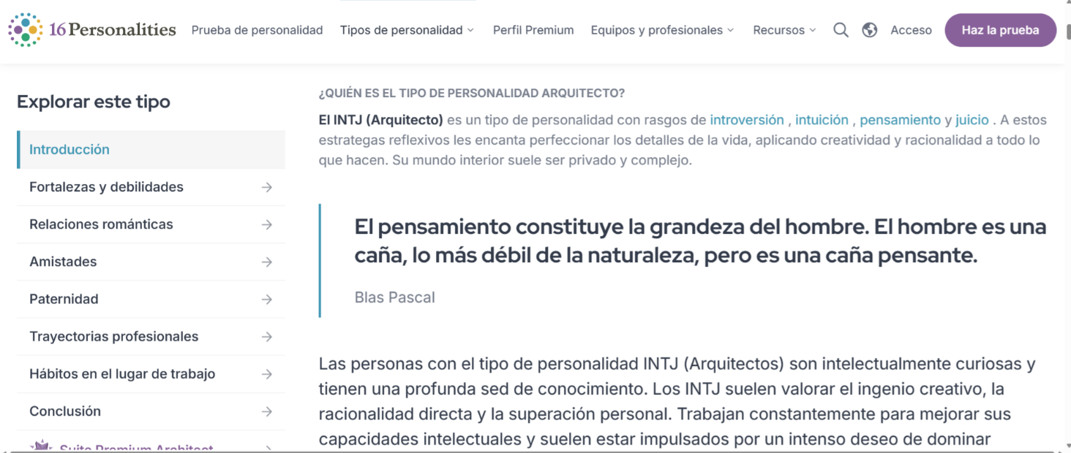
Utilizando sus resultados
Toma nota de lo primero que te viene a la mente al leer tus resultados (ciertas experiencias, recuerdos, luchas, etc.).

Slide 3

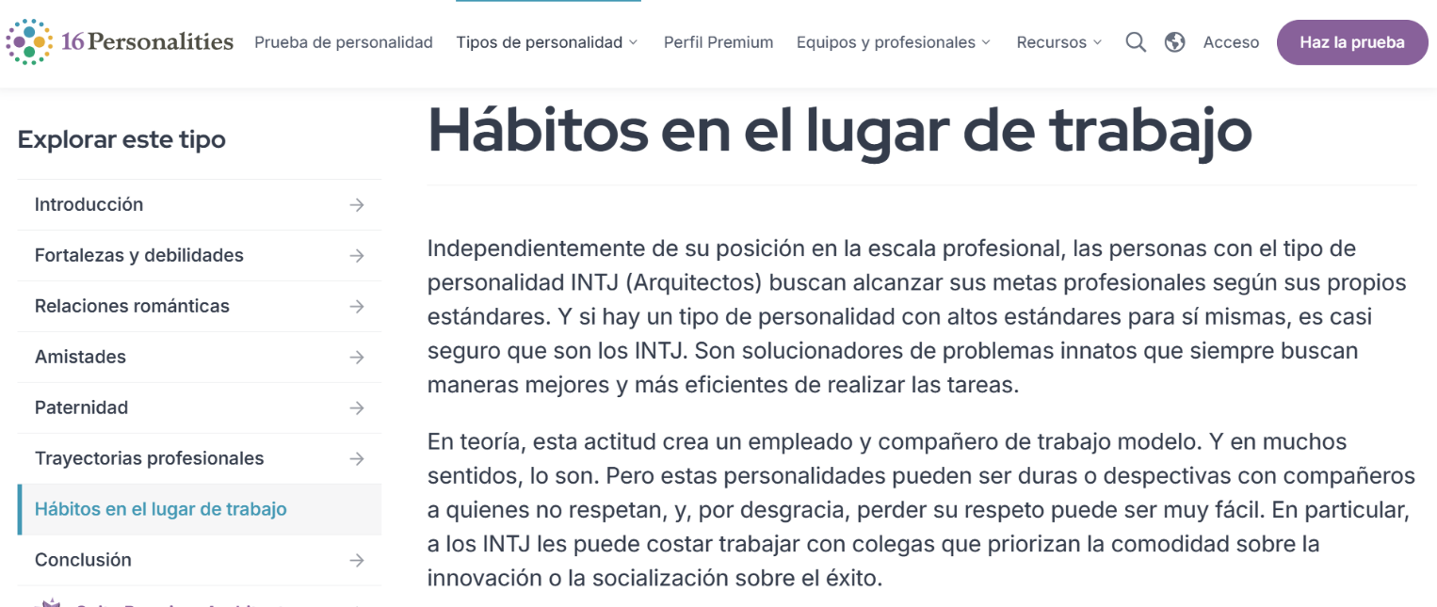
Escribiendo el currículum
Ejemplo:
-Resolví conflictos laborales de forma proactiva y profesional.
-Trabajé productivamente en equipo y de forma independiente.

Slide 4
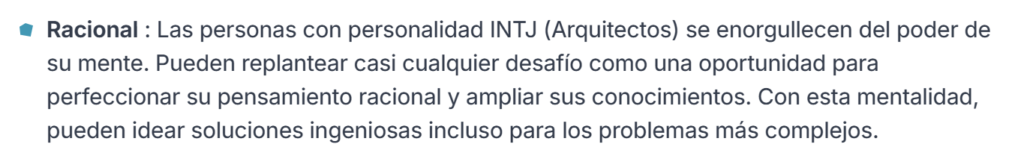
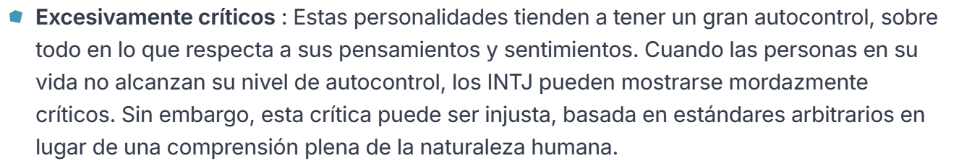
Preparación de la entrevista
Ejemplo de fuerza:
Cosas para pensar:
    Fortalezas
Debilidades
Objetivos profesionales futuros
Un momento difícil y cómo lo superaste.
Ejemplo de debilidad:

Slide 5

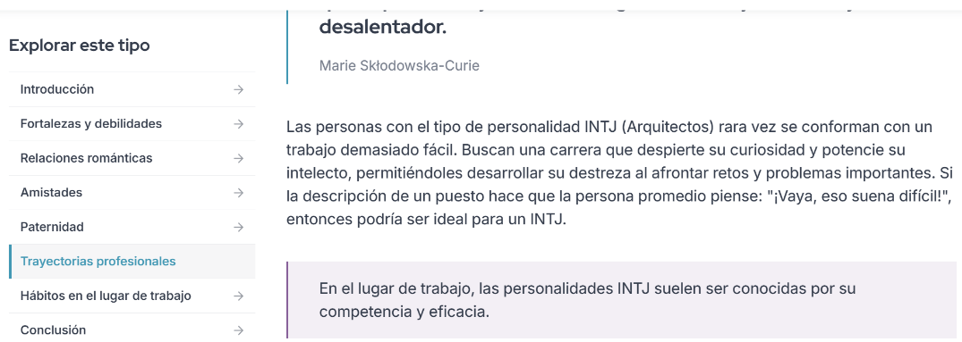
Búsqueda de empleo o planificación de carrera
Áreas potenciales a considerar:
Consejeria
Enseñanza
Cuidado infantil/Niñera
- Voluntario
- Entrenador de un equipo deportivo
- Guía turístico
- Tutoría

